Slide 1
Avocado Share
Meilenstein 2
Sascha Bergmann ¦ Lion Kunz ¦ Cyril Müller ¦ Dang Thien Nguyen

Slide 2
Traktanden
Begrüssung
Abnahme Protokolle
Besprechung des Projektstandes
Abgeschlossene Tasks
Zeitplan
Demo
Tests
Fragen der Kundenseite
Ausblick

Slide 3
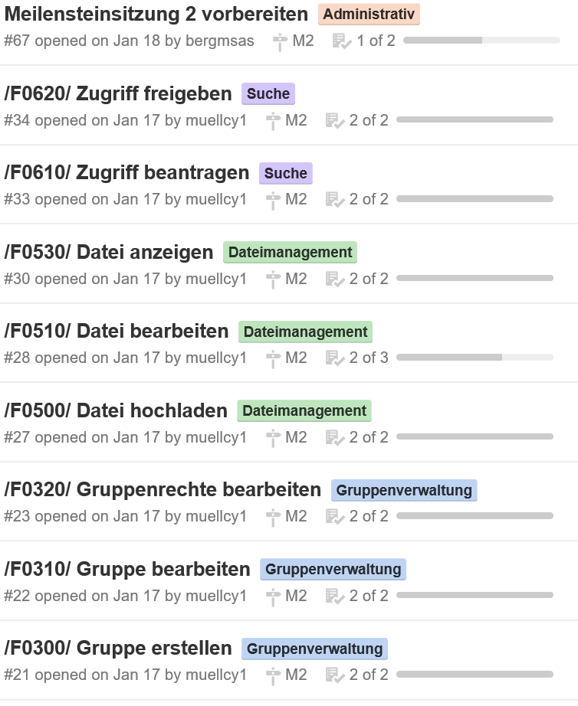
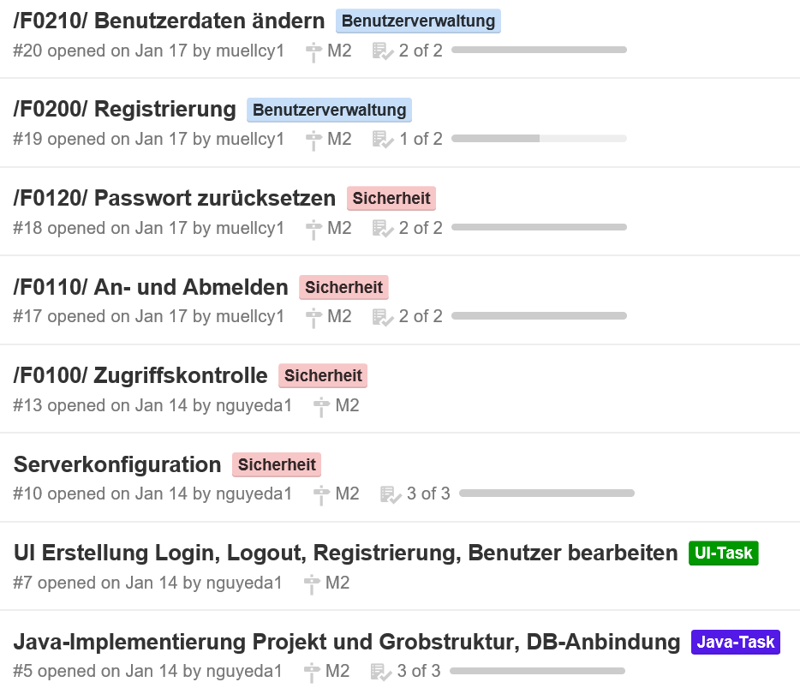
Abgeschlossene Tasks

Slide 4
Ausgewechselte Tasks
Bisher in M3 → Neu in M2
Bisher in M2 →Neu in M3
/F0300/ Gruppe erstellen
/F0310/ Gruppe bearbeiten
/F0320/ Gruppenrechte bearbeiten
/F0520/ Dateirechte bearbeiten
/F0540/ Datei bewerten
/F0550/ Datei kategorisieren

Slide 5
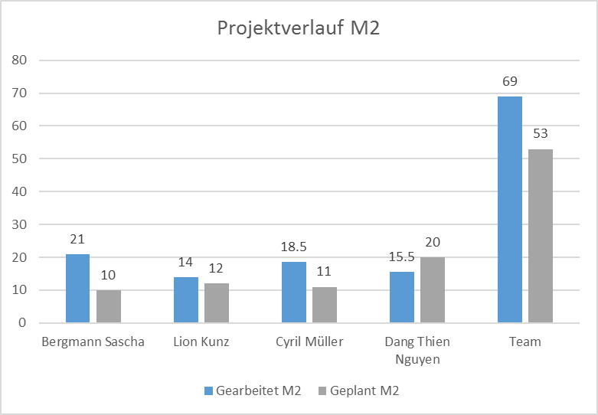
Zeitplan – Meilenstein 2
Geplanter Aufwand überstiegen
Im Total noch im Zeitplan

Slide 6
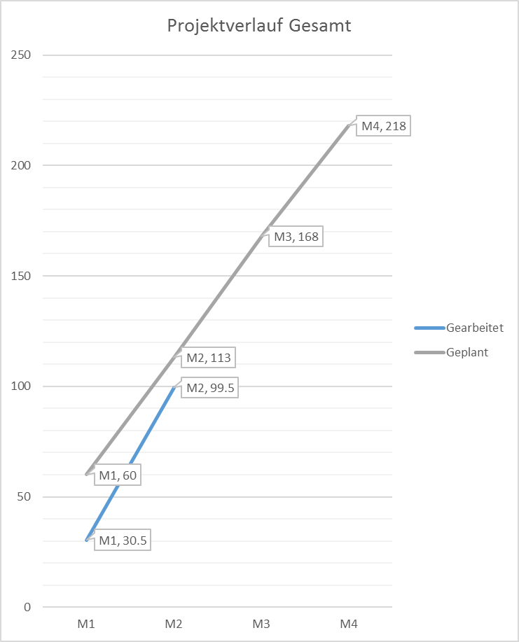
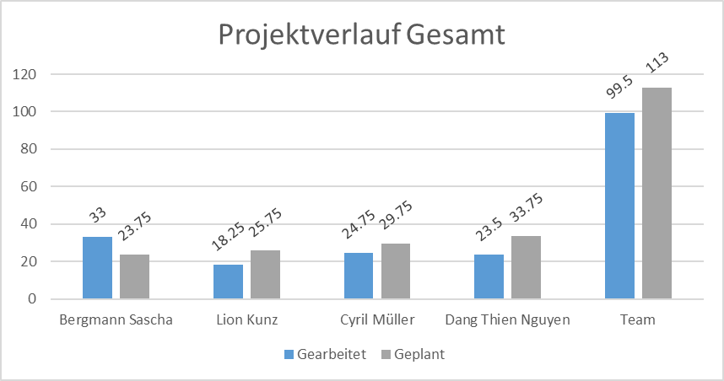
Zeitplan – Gesamt

Slide 7
Demo

Slide 8
Fragen

Slide 9
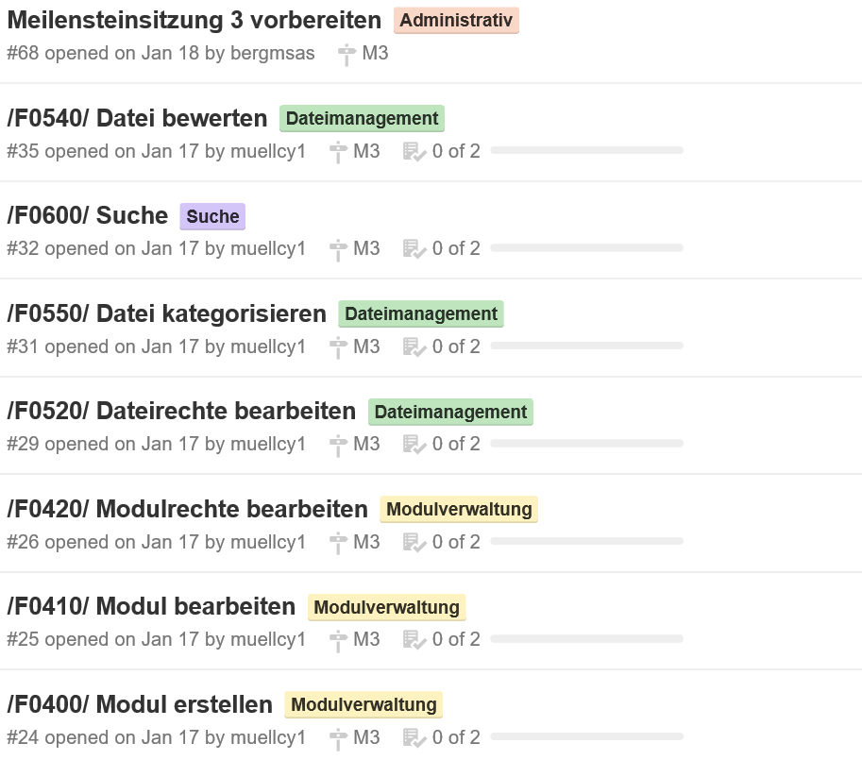
Ausblick
Notes:
Geplant sind 53 Stunden

Slide 10
Danke für Ihre Aufmerksamkeit

